Slide 1
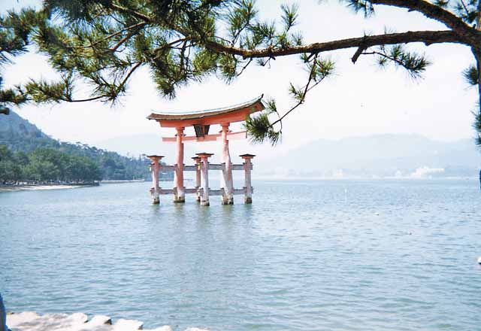
Japon 6
Shintô
La voie des Dieux
Création SHARK
vendredi, 8 septembre 2017 il est 11:08

Slide 2
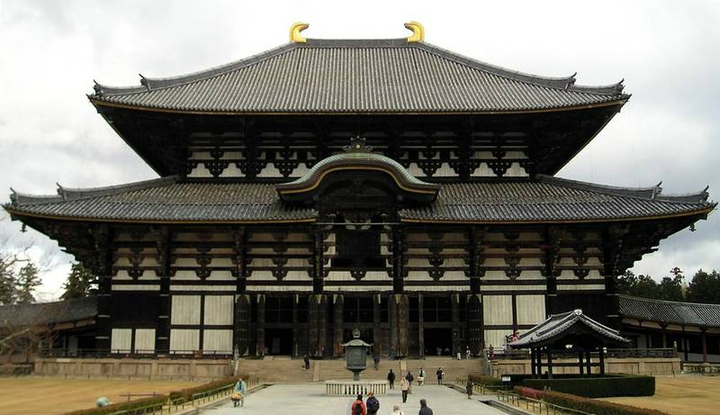
Le Shintô est la plus ancienne religion du Japon.
C’est une religion naturelle, c’est-à-dire, un culte des divinités de la nature.
Le Shintô remonte à l’époque Yayoi (-300 av. J-C à +300 ap. J-C)
Fortement influencé par le confucianisme chinois au 5° et 7° siècle, il adopta le culte des ancêtres.
Le Shintôisme est typiquement Japonnais.

Slide 3
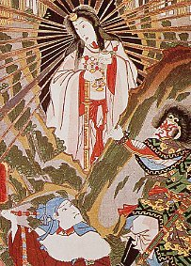
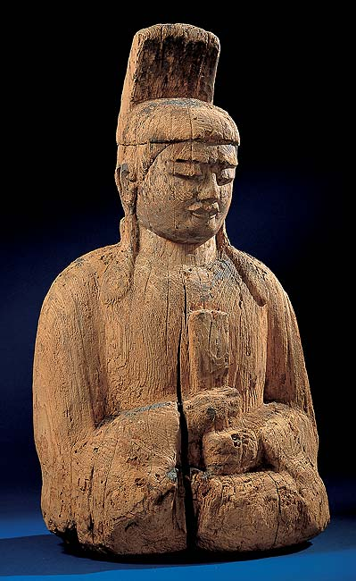
Shintô dérive des racines chinoises Shen et Tao qui évoquent un cheminement vers les dieux.
L’équivalent japonais traditionnel est le terme Kami-No-Michi.
Selon le Shintô, tous les japonais sont d’essences divine.
Ainsi, ils doivent servir l’Empereur qui selon le mythe des origines, est un descendant de la déesse du soleil Amaterasu Omikami.
L’Empereur a pour mission divine d’assurer la prospérité et la paix à son peuple, il doit apporter un sens à leur vie.
Pour les japonais, la vie est synonyme de travail.

Slide 4
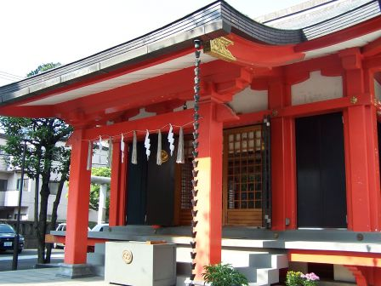
Les Divinités
Les divinités vénérées par les adeptes du Shintô sont les Kami dont 3,000 sanctuaires ou "Jinja" parsèment le Japon.
Kami désigne les manifestations des forces ou des énergies actives ou latentes dans la nature.

Slide 5
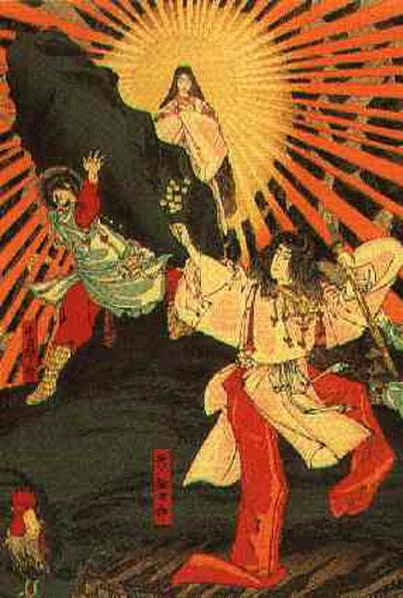
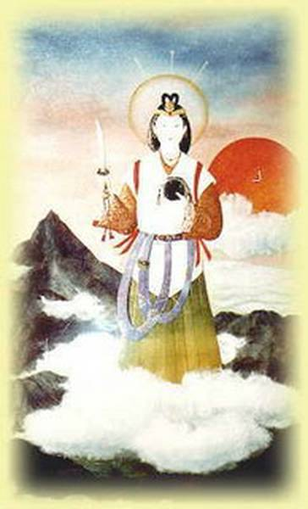
Izanagi – Izanami
La mythologie Shintôisme fut consignée par écrit dans le Kojiki au 8° siècle, c’est une chronique rédigée pour lutter contre l’introduction du bouddhisme par les Chinois.
Il fut établi que le Japon devait son origine à un couple de divinité, la déesse Izanami-No-Mikete et le dieu Izanagi-No-Mikete qui donnèrent naissance à tout les Kami.

Slide 6
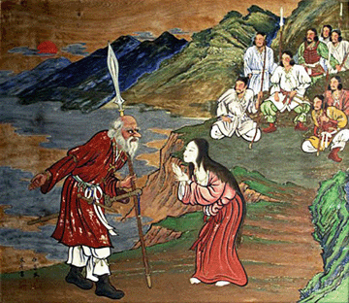
Les Kami
Le Shintô est une forme traditionnelle d’animisme qui donne à travers ses Kami un caractère divin à tout ce qui est ressenti comme puissant ou menaçant.
Un Kami apparaît lorsque cette force se manifeste en troublant l’uniformité de la nature.
(Déesse du Soleil, Dieu des Tempêtes, etc…)

Slide 7
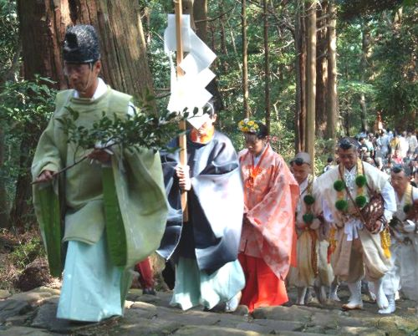
Amaterasu – Susano-O
Les Kami les plus importants sont Amaterasu Déesse du Soleil et son frère Susano-O Dieu des Tempêtes.
Les Kami peuvent être aussi l’ancêtre, et ces Kami deviennent une force divine qui génère la famille.
Le culte des ancêtres caractérise la culture Shintô.

Slide 8
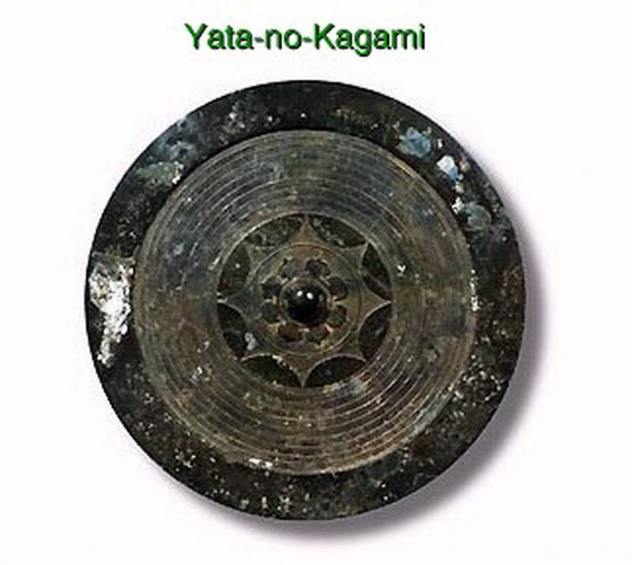
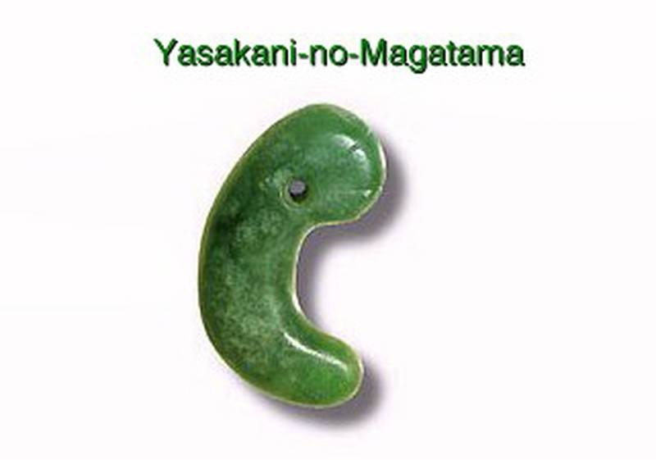
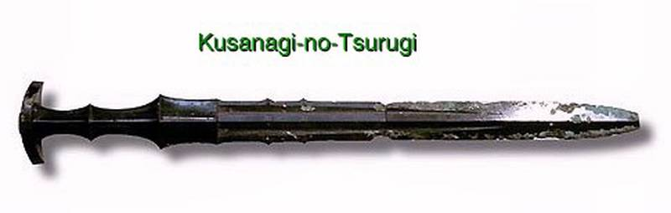
Symboles Sacrés – Légendes
Le Shintôisme repose essentiellement sur le culte des Kami.
Il génère de fortes relations d’autorité au sein de la Famille, dans l’organisation de l’État et du pouvoir Impérial.
Le Kojiki établit les bases mythologiques, les légendes des dieux et de la lignée des Kami.
Il contient de nombreux contes et expose les trois symboles majeurs du Shintô qui sont: Le Miroir de la Justice, le Joyau de l’Arbre aux 500 Branches et le Sabre Magique.

Slide 9
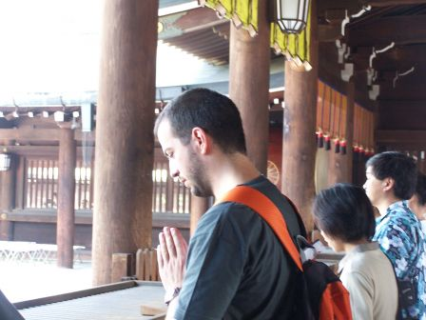
Les Dieux
Amaterasu-O-Mikami occupe la première place parmi tous les Kami, c’est un protecteur que l’on ne doit pas offenser.
Le Shintô n’est pas réellement une religion, c’est plutôt une démarche spirituelle particulière aux Japonais, c’est une participation consciente à la divinité universelle pure et harmonieuse de la nature.
Chacun peut découvrir en lui-même sa propre vérité en harmonie avec le reste du monde.

Slide 10
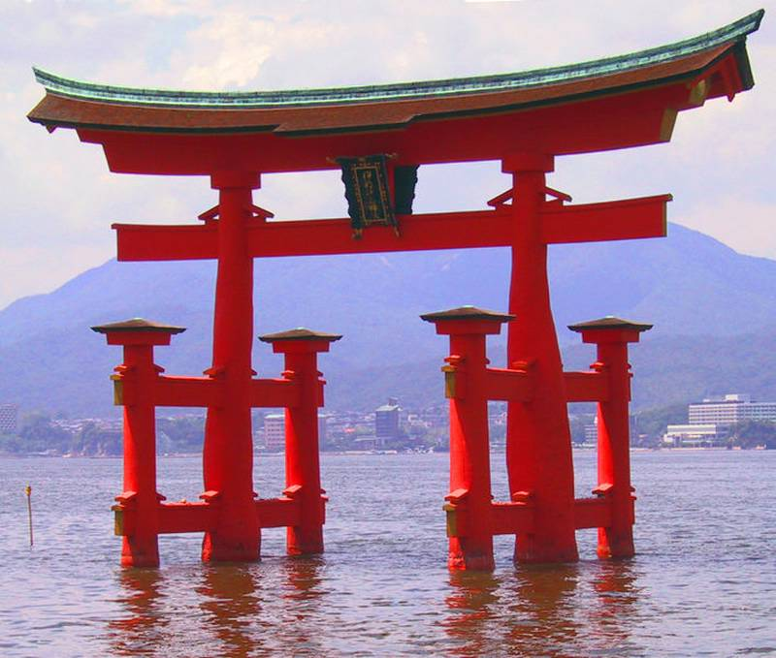
Torii (Perchoir aux Oiseaux)
Le Torii est un portique qui sépare le monde terrestre du monde divin.
Il y a des milliers de sanctuaires Shintô au Japon et tous sont précédé d’un Torii peint en rouge et gardé par deux Koma ou Komainu, grands chiens léonins se faisant face. Le premier a la bouche ouverte appelé A l’autre, le UN a la bouche fermée.
Le sanctuaire peut avoir plusieurs bâtiments mais on n’entre pas dans le temple principal, le Shinden ou Honden, qui abrite le Kami.
On peut y trouver aussi des Masha, ce sont de petits oratoires réservés à la prière individuelle, il y a aussi le Saisen Buko, petite boîte pour recevoir des offrandes.

Slide 11
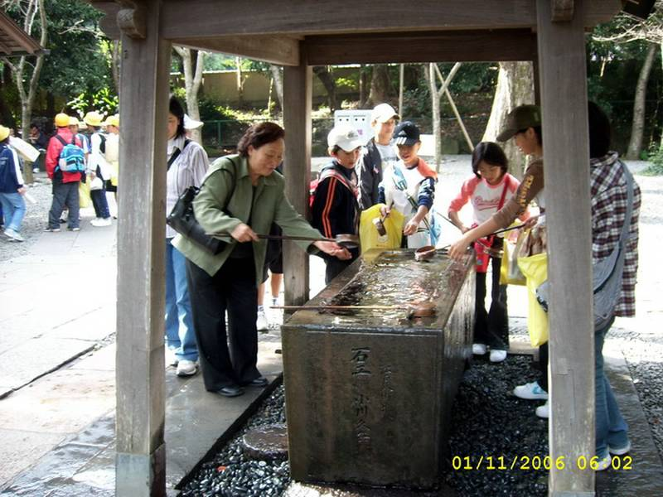
Haiden
Le sanctuaire principal est un Shinden ou Honden.
Le Haiden (Oratoire) se trouve dans un autre édifice, mais auparavant, les fidèles doivent se laver la bouche et les mains avant d’y pénétrer.
Les ablutions se font dans un petit bâtiment appelé Chôzuya qui contient un Hishaku (bassin d’ablution et louches) qui sont à la disposition des fidèles.
Dans le Haiden, le fidèle sonne une Suzu (cloche) pour attirer l’attention du Kami et fait une offrande en remerciement de la chance encourue, de l’harmonie de son existence, etc.
Les prières se terminent en frappant deux fois des mains.

Slide 12
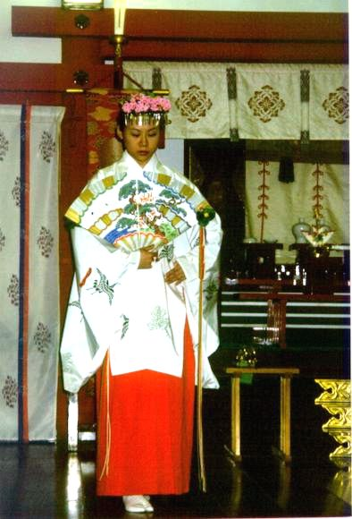
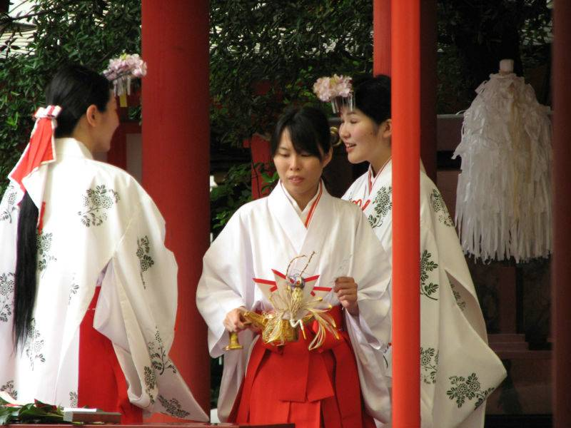
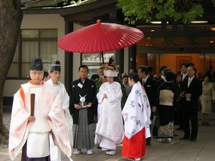
Kannushi
Dans tout les sanctuaires, la couleur dominante est le rouge.
Les sanctuaires sont administrés par des Kannushi (Prêtres) et parfois assistés par des Miko (Jeunes Filles) habillées d’une tunique blanche et d’une jupe rouge.
Le Kannushi est responsable des rites et du fonctionnement du temple.
Costume du Kannushi
Une Toque (Kammuri), une Hampe de bois, symbole de l’officiant (Shaku), un Habit (Hô), des chaussures noire (Asagutsu).
Costume de la Miko
Des Tresses (Noshi) un Habit (Chihaya), une Jupe (Hibakama).

Slide 13
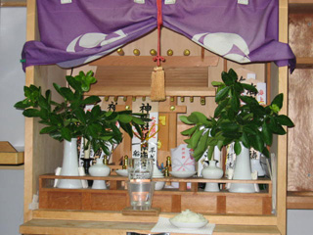
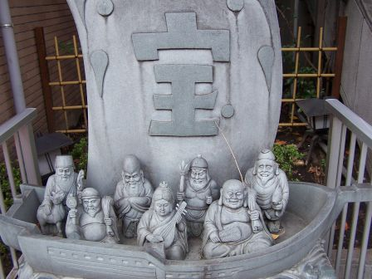
Sanctuaires Autels Domestiques
Au nouvel an et pendant les vacances les sanctuaires deviennent des lieux de pèlerinage.
Les pèlerins ramènent les talismans de l’année précédente et les brûlent. Ils s’en procurent de nouveaux qu’ils ramènent à la maison pour les placer dans le Kami-Dana, leur autel domestique.
Le Shintô ne promet pas une vie future, cependant, le défunt devient un ancêtre dont la vénération est l’un des fondements de la famille japonaise.
La plupart des maisons ont un Kami-Dana, une étagère d’esprits ou d’âmes, et le nom du défunt est inscrit sur une tablette déposée dans le Kami-Dana.

Slide 14
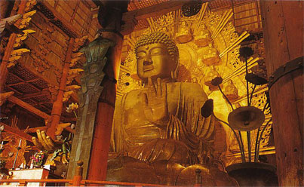
Butsudan
Le Butsudan est un petit autel bouddhique qui ressemble à une armoire, il contient un écrit sacré, le Dai-Mandala.
On peut y ajouter une image, une statuette du Bouddha, la généalogie de l’ancêtre ou autres décorations.
C’est un moine bouddhiste qui inaugure le Butsudan en pratiquant la cérémonie de "L’Ouverture des Yeux".

Slide 15
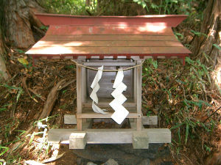
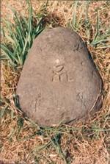
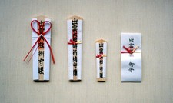
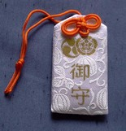
Talismans et Amulettes
Les Shimenawa sont des tresses de paille de riz disposées dans les maisons, elles auraient le pouvoir d’écarter les démons et les maladies.
Les Gohei sont des guirlandes de papier pliée en zigzag, elles indiquent la nature sacrée du lieu où elles se trouvent.
Les Omamori sont des amulettes porte bonheur que l’on porte sur soi, ce sont des sachets de tissu ou encore, des pierres gravées, elles apportent chance, santé,fertilité, succès, etc.

Slide 16
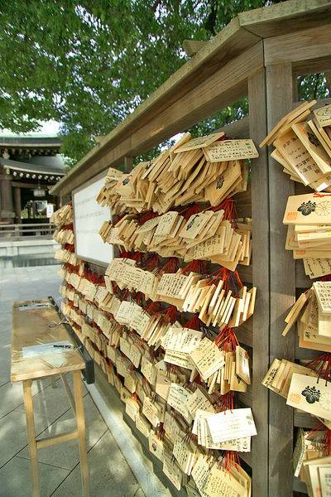
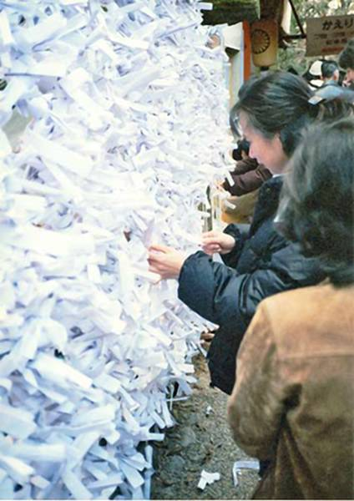
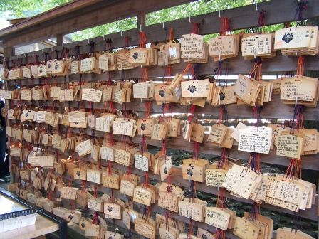
Ema et Omikuji
Les Ema sont des planchettes sur lesquelles sont inscrits des prières, elles sont suspendues dans le sanctuaire car les fidèles n’y entrent pas, ils prient dehors après avoir attiré l’attention des Kami en sonnant un Suzu ou en agitant une crécelle de bois.
Les Omikuji sont des bandes de papier qui dévoilent un oracle de bonne ou de mauvaise fortune. S’il est bon, l’Omikuji devient un talisman à conserver, s’il est mauvais, il doit être fixé sur un arbre du sanctuaire afin que le Kami conjure la prédiction.
Daikichi Très bonne Fortune Kichi Bonne Fortune Shôkichi Fortune Modérée Kyô Mauvaise Fortune

Slide 17
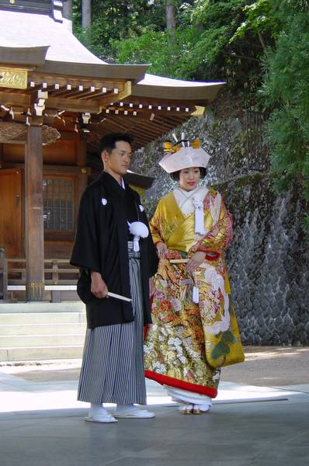
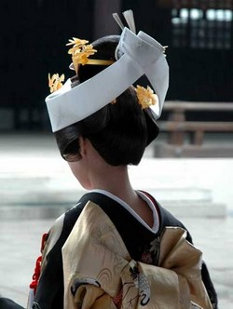
Mariage Shintô
Le mariage Shintô consacre l’union des deux époux. Les parents se rencontrent cérémonieusement avant le mariage et échangent des cadeaux.
Le marié porte une tenue traditionnelle noire ou bleue composée du Kakama, large pantalon plissé et du Haori, une tunique longue.
La mariée est vêtue d’un Kimono blanc ou fleuri. Elle porte une coiffure particulière, la Tsuno-Kakushi.
Lors du rituel Sansankudo, les mariés boivent chacun trois gorgées de saki froid (vin de riz), dans trois tasses laquées, puis ils énoncent leur vœux et déposent ensemble sur l’autel, un Tamagashi (écrit résumant les vœux), puis la mariée revêt un superbe Kimono de couleur.

Slide 18
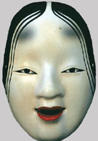
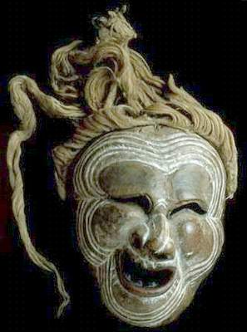
Théâtre Nô
Le sanctuaire est un lieu de prière, mais c’est aussi un lieu de réjouissance, on y trouve du théâtre Nô, de la danse, de la lutte Sumo du tir à l’arc et autres activités.
Le théâtre Nô comporte deux acteurs. Le Waki, un fait valoir qui lance l’action puis quitte la scène.
Le Shite, l’acteur principal, danse et mime tout les rôles en usant de masques pour interpréter divers personnages.
Okame, masque de jeune fille attrayante et joyeuse, Hyottoko, masque d’un homme étrange et drôle ayant les lèvres serrées parce qu’il respire et crache du feu, c’est aussi un menteur.

Slide 19
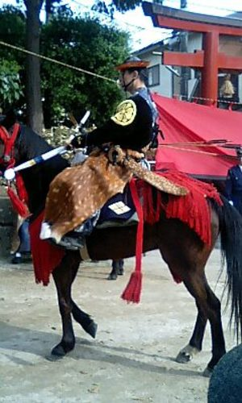
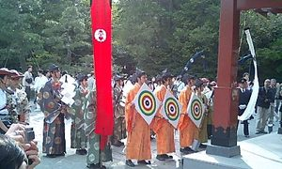
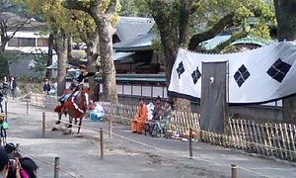
Sumo - Kyûdô – O-Furo
Le lutteur Sumo commence par jeter du sel dans l’arène pour la purifier, il se balance lourdement d’un pied à l’autre pour écraser les forces du mal. Ici le sport est presque secondaire, c’est le rituel qui est le plus important. L’arbitre est vêtu comme un prêtre Shintô.
Le tir à l’arc (Yumi) s’appelle Kyûdô (voie de l’arc). Cette activité se fait à pied ou à cheval et elle implique la vérité (Shin), la vertu (Zen) et la beauté (Bi). Les tireurs doivent mettre en œuvre l’essence même de ces qualités.
Anciennement, on pratiquait aussi le O-Furo, un bain en commun, une forme de rite collectif de communion avec la nature. On organisait parfois des courses de chevaux et de bateaux.

Slide 20
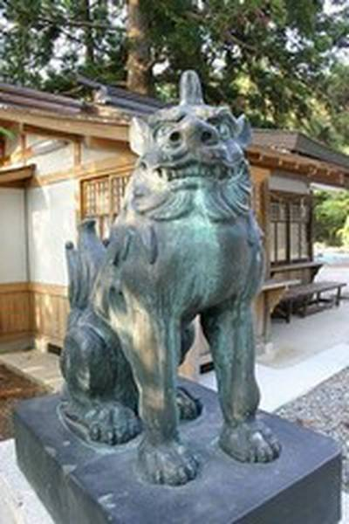
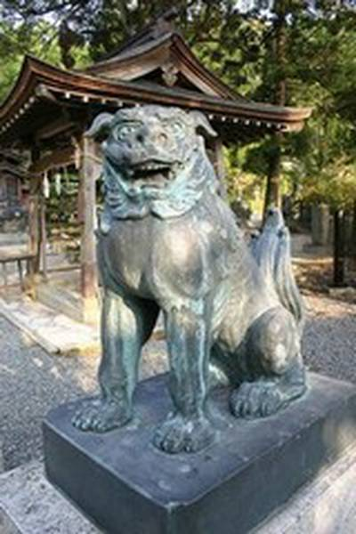
Les adeptes du Shintôisme honorent de nombreuses divinités (Kami), qui représentent les forces de la nature, ils honorent aussi leurs ancêtres presqu’au même niveau que les dieux naturels.
Images pris sur le Web.
SHARK PPS

